Slide 1
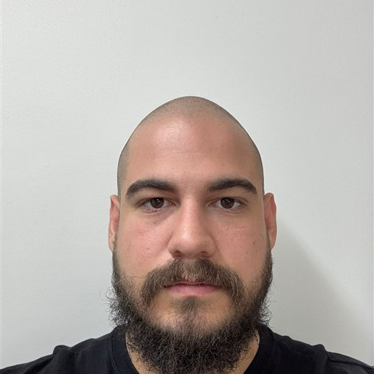
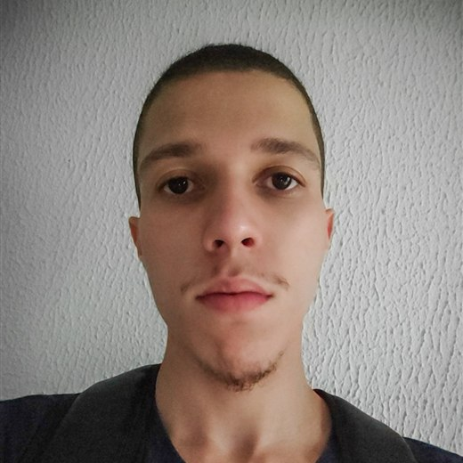
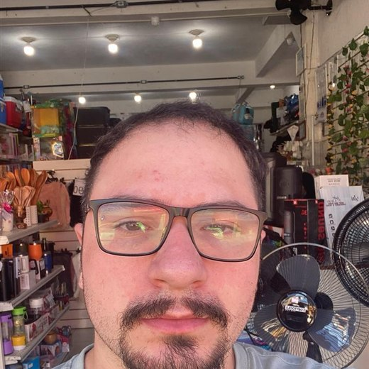
PHISHGUARD
Segurança Invisível. Proteção Invencível.
SECaaS ANTI-PHISHING
Arthur Biancchi
RM 99162
Eduardo Costa
RM 552519
Enzo Meschini
RM 550807
Notes:
Abertura. PhishGuard: segurança contra phishing entregue como serviço (SECaaS). A promessa: proteção forte que roda sozinha, sem atrito para o usuário. Time: Arthur, Eduardo e Enzo.

Slide 2
PHISHGUARD
O MERCADO PRECISA DISSO
O problema — e a nossa resposta
O PROBLEMA
A SOLUÇÃO — PHISHGUARD
Engenharia social é o maior vetor de fraude corporativa.
As ferramentas atuais leem e guardam os dados do usuário.
Isso cria exposição direta à LGPD.
IA que barra golpes de e-mail e WhatsApp antes do clique.
Arquitetura Zero-Retention: nunca guardamos o que você escreve.
Conformidade com a LGPD por construção.
Notes:
O problema: phishing é o principal caminho das fraudes, e as soluções existentes pioram o risco de privacidade ao armazenar o conteúdo dos usuários. Nossa resposta: bloquear o golpe em tempo real, em vários canais, sem nunca reter o conteúdo.

Slide 3
PHISHGUARD
O PRODUTO
Um ecossistema, uma inteligência
Extensão de navegador
Bot de WhatsApp
Painel SOC
Analisa o e-mail no Gmail e no Outlook, em tempo real.
Encaminhe a mensagem suspeita e receba o veredito.
Visão de governança e exposição da equipe para gestores.
PII Masking Inteligente
Nossa IA anonimiza CPF, cartão e credenciais automaticamente antes de qualquer análise externa. Proteção de dados por design.
Notes:
O produto é um ecossistema com três pontos de contato e um só motor de detecção. O diferencial que vende: antes de qualquer dado sair para análise, a IA mascara automaticamente CPF, cartão e senhas — privacidade embutida no produto.

Slide 4
PHISHGUARD
MODELO DE NEGÓCIOS · SAAS
Duas frentes de receita recorrente
PHISHGUARD PERSONAL — B2C
PHISHGUARD ENTERPRISE — B2B
R$ 9,90 / mês
R$ 15 a R$ 25 / assento
Proteção individual e familiar. Escala por volume.
Governança de SOC, proteção de colaboradores e conformidade.
Tração: trial de 14 dias para empresas · plano freemium para usuários finais
Notes:
Modelo SaaS com duas frentes: B2C de baixo ticket e alto volume, e B2B por assento com ticket maior e foco em governança. A entrada é sem fricção: freemium no consumidor, trial de 14 dias na empresa.

Slide 5
PHISHGUARD
VIABILIDADE FINANCEIRA · TRAÇÃO
Estrutura enxuta, retorno rápido
> 85% / > 90%
Mês 4
Margem de contribuição — B2C / B2B
Ponto de equilíbrio (breakeven)
11x / 27x
Mês 6
Retorno sobre o custo de aquisição — B2C / B2B
Caixa acumulado positivo · MRR validado
Notes:
Software puro: margem de contribuição acima de 85% no B2C e 90% no B2B. Investimento inicial pequeno, breakeven no quarto mês. O retorno sobre o custo de aquisição é forte nos dois segmentos. No mês 6 o caixa acumulado já é positivo.

Slide 6
PHISHGUARD
STATUS DO PROJETO
Protótipo funcional, mais de 85% pronto
Banco de dados em nuvem (Azure) validado.
Extensão Chromium ativa em Gmail e Outlook.
IA de dupla checagem operacional.
[ Link do Vídeo Pitch ]
[ Link do GitHub ]
Notes:
Onde estamos: protótipo funcional acima de 85%. A infraestrutura crítica já está de pé — banco em nuvem, extensão publicável e IA em duas camadas. Preencher os links do vídeo e do repositório antes da entrega.

